Slide 1
Художественный образ – стиль - язык

Slide 2
У каждого времени свое лицо, свой образ, свои мелодии и ритмы…

Slide 3
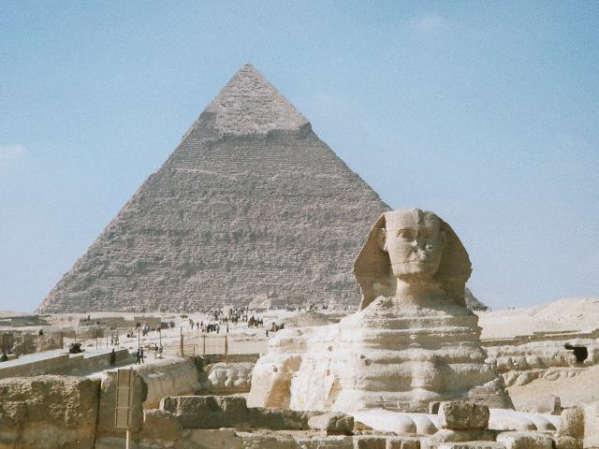
Большой Сфинкс и пирамиды в Гизе

Slide 4
Храм Василия Блаженного
Церковь Покрова на Нерли

Slide 5
Рембрандт. Возвращение блудного сына.
И.Е.Репин. Иван Грозный и сын его Иван.

Slide 6
К.Флавицкий.
Княжна Тараканова
В.Перов.
Охотники на привале

Slide 7
Чтобы приблизиться к искусству, войти в мир художника, приоткрыть для себя уникальность личности творца, не обойтись без понимания таких категорий, как художественный образ, стиль, язык.

Slide 8
Художественный образ – это обобщенное представление о действительности, отношение к жизни, к окружающему миру, выраженное языком искусства.

Slide 9
Художественный образ отличает единство внутреннего духового содержания и внешнего материального воплощения

Slide 10
Сравните представленные образы. Какие чувства они у вас вызывают?
Большой Сфинкс в Гизе
Портрет юноши в золотом венке Фаюм. Египет.

Slide 11
Какие чувства вызывают у вас эти изображения? Почему?
О.Роден. Граждане Кале
Ф.Малявин. Вихрь

Slide 12
Стиль (от греч. Stylos – буквально палочка для письма) означает почерк, совокупность характерных черт, приемов, способов, особенностей творчества.

Slide 13
В искусстве различают: - стиль эпохи (исторический) - национальный стиль (принадлежность к тому или иному народу) - индивидуальный стиль конкретного художника в широком смысле этого слова

Slide 14
Каждый вид искусства говорит своим языком: живопись – цветом графика – линией и пятном скульптура – объемом музыка – звуком, интонацией танец – пластикой жестов и движений литература - словом

Slide 15
Сравните картину Веласкеса (XVII в.) и фантазию на ее тему Пикассо (XX в.): образы, стиль, язык)
Д.Веласкес. Менины
П.Пикассо. Менины

